Slide 1



MÔN : TỰ NHIÊN VÀ XÃ HỘI
BÀI 16: CHĂM SÓC VÀ BẢO VỆ CÂY TRỒNG
BÀI 16: CHĂM SÓC VÀ BẢO VỆ CÂY TRỒNG
TIẾT 1

Slide 2


Hãy quan sát hình ảnh, theo dõi tình huống để thảo luận nhóm và trả lời các câu hỏi sau:
+ Trong hình các bạn đang làm gì?
+ Việc làm đó có tác dụng gì?

Slide 3
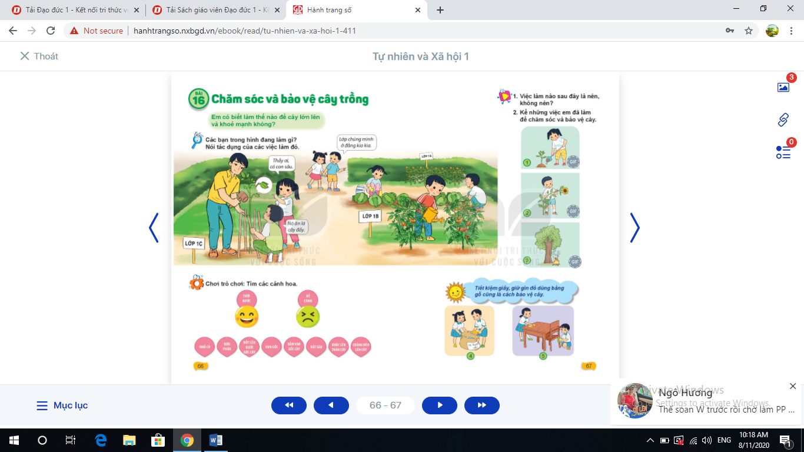

Slide 6

Cần chăm sóc và bảo vệ cây trồng như: Vun đất, tưới cây, rào cây, bón phân, bắt sâu, nhổ cỏ…

Slide 7


Tìm các cánh hoa

Slide 8
Tưới nước
Bẻ cành
Nhổ cỏ
Bón phân
Đốt lửa dưới gốc cây
Chăng đèn lên cây
Vun gốc
Bắt sâu
Dẫm vào gốc cây
Khắc lên thân cây
Nhổ cỏ
Bón phân
Đốt lửa dưới gốc cây
Vun gốc
Dẫm vào gốc cây
Bắt sâu
Khắc lên thân cây
Chăng đèn lên cây

Slide 9
Mọi người cần có ý thức chăm sóc và bảo vệ cây trồng.

Slide 10

Hãy quan sát hình ảnh, thảo luận nhóm và trả lời câu hỏi sau:
+ Việc làm nào sau đây là nên, không nên?

Slide 11
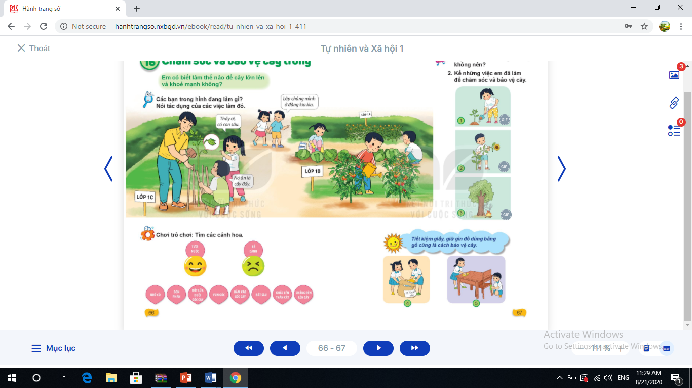

Slide 12
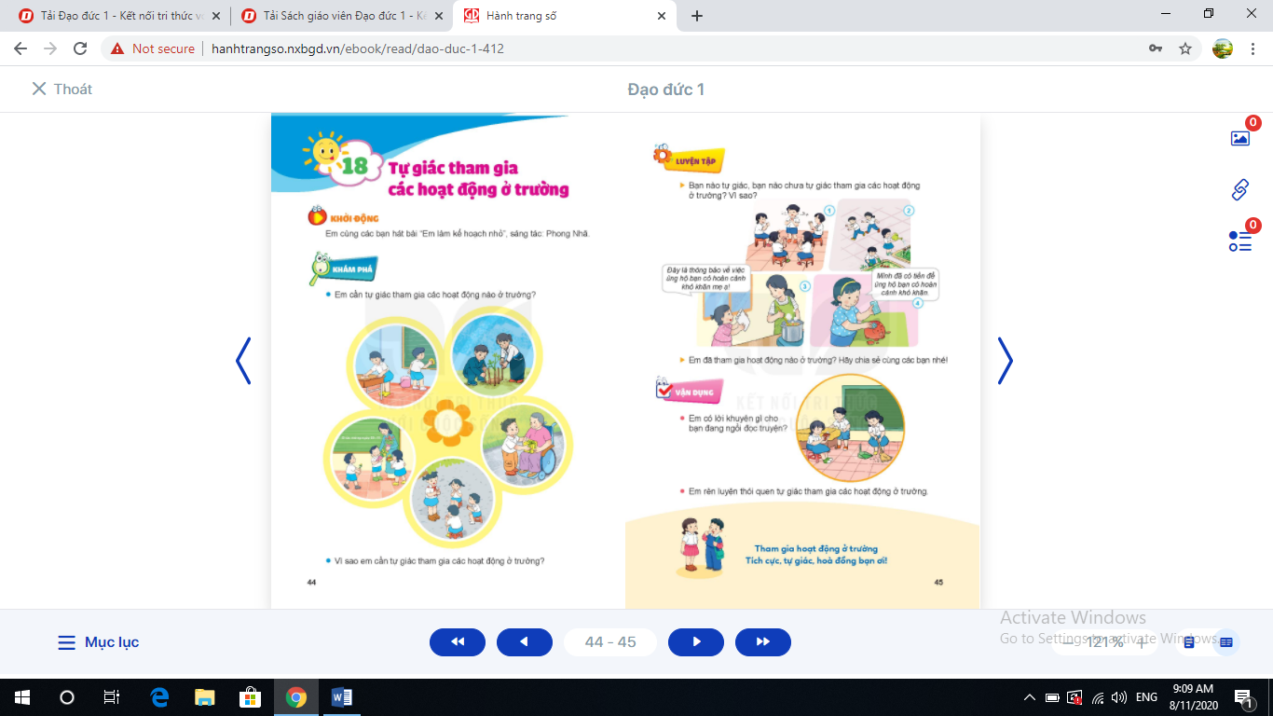

Slide 14
Tiết kiện giấy, giữ gìn, đồ dùng bằng gỗ cũng là cách bảo vệ cây.

Slide 16
Kể những việc em đã làm để chăm sóc và bảo vệ cây ?

Slide 17
- Cần chăm sóc và bảo vệ cây trồng như: Vun đất, tươi cây, rào cây, bón phân, bắt sâu, nhổ cỏ…
- Mọi người cần có ý thức chăm sóc và bảo vệ cây trồng.

Slide 18

CẢM ƠN CÁC CON ĐÃ TÍCH CỰC THAM GIA GIỜ HỌC

